Slide 1
RFQ 提效 Agent · 功能总览与进度
2026.11.02
核心业务交互已完成，Word / PDF 批阅已接入
整体完成度
75%
功能模块进度
下一步计划
项目与资料管理
100%
管理交互已完成
完成
01
接入 AI 解析与知识检索
打通智能解析与机型知识库，让应答从「人工」走向「AI 辅助」
原文批阅与联动
80%
原文定位 / 批注联动已通，Word 批阅接入
进行中
智能解析与应答
70%
交互完成，AI 解析待接入
02
对接企业账号与业务存储
进行中
接入统一登录与业务数据存储，满足企业内部署要求
协作评审与审批
100%
流程交互已完成
完成
完善 Word 定稿导出
03
知识与机型能力
管理交互已完成
补齐 Word 定稿能力，形成 CSV + Word 完整导出链路
100%
完成
定稿与导出
60%
CSV 导出可用，Word 定稿待接入
数据截至 2026-11-02 · 核心业务交互全部完成，AI 能力接入为当前主线
进行中

Slide 2
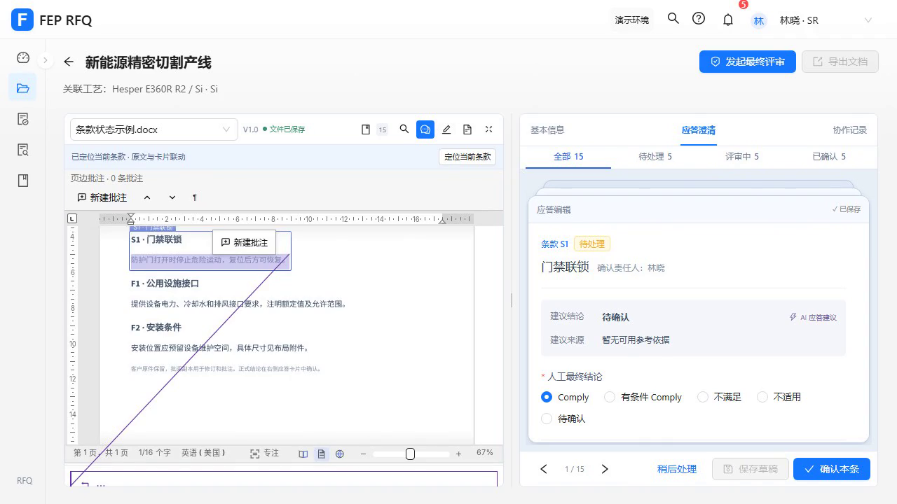
系统交互演示 · 点击视频播放
约 34 秒
工作台 → 我的 RFQ → 原文批阅与应答联动 → 知识库
演示场景
00:00
工作台总览
00:03
我的 RFQ · 项目列表
00:08
原文批阅 · 条款定位与批注
00:17
应答卡片 · 逐条确认
00:26
知识库 · 版本与审核记录
录制于 2026-11-02 · 演示环境（本地原型 5173）

